Slide 1
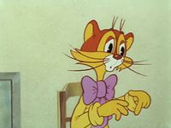
Загадки для кота Леопольда от мышей.
Ребята, кот Леопольд очень грустный . Мыши спрятали его бытовую технику ,но пообещали вернуть ,если он отгадает их загадки. Давайте ему поможем!

Slide 2
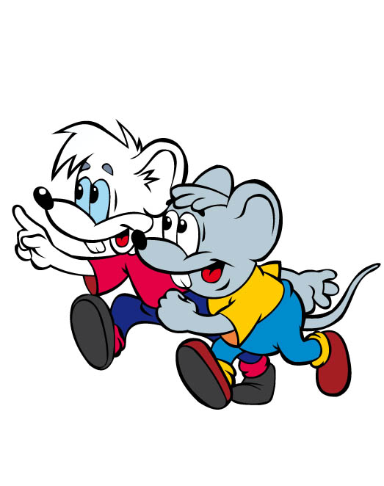
По реке простыне Плывет пароход, То назад, то вперед, А за ним такая гладь, Ни морщинки не видать.

Slide 4
Пыль увижу - заворчу,
Заверчу и проглочу

Slide 5
Давайте назовем части пылесоса: шланг, выключатель, мешок для пыли. (Показывает как работает пылесос) Каждая часть пылесоса нужна, без какой-либо из этих частей пылесос работать не сможет

Slide 6
В комнате ванной коробка стоит,
Глазом прозрачным и круглым глядит.
В глаз заглянуть интересно, когда
В этой коробке клокочет вода.

Slide 8
Что за чудо, что за ящик?
Сам – певец и сам – рассказчик,
И к тому же заодно
Демонстрирует кино.

Slide 10
Этот глаз — особый глаз.
Быстро взглянет он на вас,
И появится на свет
Самый точный ваш портрет

Slide 12
Застрочит, как пулемёт,
Платье новое сошьёт.

Slide 14
Привела я солнце
За свое оконце.
К потолку подвесила -
Стало дома весело.

Slide 15
Спасибо ребята!

